Slide 1

DESETINNÁ ČÍSLA

Slide 2

Přečti desetinná čísla.

Slide 3
0,1
23,41
10,72
1,3
50,13
0,01
2,9
8,33
42,7
3,5
17,25
71,09
0,6
15,4
1,47
25,19
8,2
0,8
0,5
0,67
4,45
12,03

Slide 4
Zapište zlomky jako desetinná čísla.

Slide 5
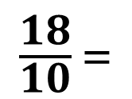
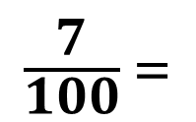
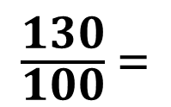
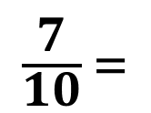
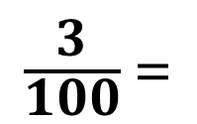
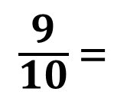
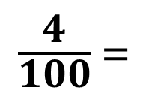
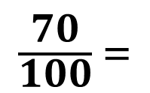
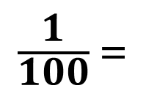
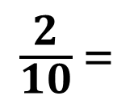
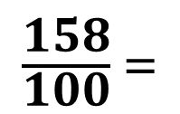
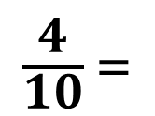
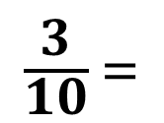
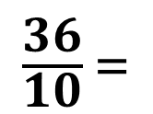
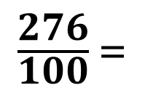
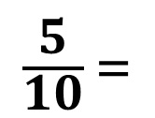
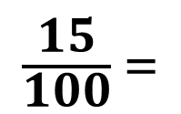
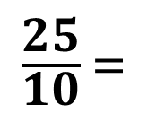
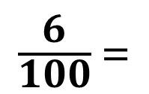
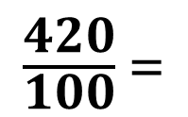
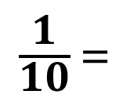
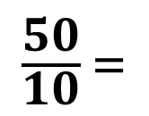
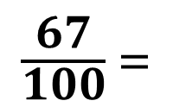
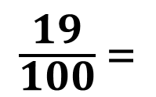
$$\frac{2}{10} =$$
$$\frac{18}{10} =$$
$$\frac{67}{100} =$$
$$\frac{4}{10} =$$
$$\frac{7}{10} =$$
$$\frac{50}{10} =$$
$$\frac{15}{100} =$$
$$\frac{3}{100} =$$
$$\frac{5}{10} =$$
$$\frac{36}{10} =$$
$$\frac{70}{100} =$$
$$\frac{25}{10} =$$
$$\frac{1}{10} =$$
$$\frac{6}{100} =$$
$$\frac{158}{100} =$$
$$\frac{19}{100} =$$
$$\frac{3}{10} =$$
$$\frac{4}{100} =$$
$$\frac{130}{100} =$$
$$\frac{276}{100} =$$
$$\frac{9}{10} =$$
$$\frac{7}{100} =$$
$$\frac{420}{100} =$$
$$\frac{1}{100} =$$

Slide 6
$$\frac{2}{10} =$$
$$\frac{18}{10} =$$
$$\frac{67}{100} =$$
$$\frac{4}{10} =$$
0,2
1,8
0,67
0,4
$$\frac{7}{10} =$$
$$\frac{50}{10} =$$
$$\frac{15}{100} =$$
$$\frac{3}{100} =$$
0,7
5,0
0,15
0,03
$$\frac{5}{10} =$$
$$\frac{36}{10} =$$
$$\frac{70}{100} =$$
$$\frac{25}{10} =$$
0,5
3,6
0,7
2,5
$$\frac{1}{10} =$$
$$\frac{6}{100} =$$
$$\frac{158}{100} =$$
$$\frac{19}{100} =$$
0,1
0,06
1,58
0,19
$$\frac{3}{10} =$$
$$\frac{4}{100} =$$
$$\frac{130}{100} =$$
$$\frac{276}{100} =$$
0,3
0,04
1,3
2,76
$$\frac{9}{10} =$$
$$\frac{7}{100} =$$
$$\frac{420}{100} =$$
$$\frac{1}{100} =$$
0,9
0,07
4,2
0,01

Slide 7

Řekni, jak zapíšeš desetinným číslem vybarvenou i nevybarvenou část obrazce.
Dotkni se tabule
a objeví se správné desetinné číslo.

Slide 8
0,1
0,1
0,9
0,9
0,9
0,1
0,99
0,01

Slide 9
0,4
0,6
0,2
0,8
0,5
0,5
0,7
0,3
0,9
0,1
0,4
0,6
0,8
0,2
0,3
0,7

Slide 10
0,83
0,17
0,41
0,59

Slide 11
0,29
0,71
0,64
0,36

Slide 12
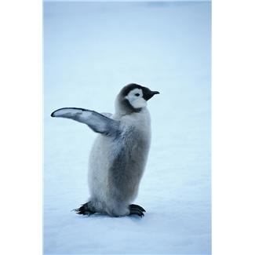
Porovnávejte čísla. Určete znak nerovnosti nebo rovnosti. Dotykem na tabuli zjistíte správnou odpověď.

Slide 13
>
=
<
>
<
>
1,26 0,34
4,6 8,06
25,3 24,3
<
=
<
0,01 0,1
7,26 7,26
3,9 9,7
>
<
=
14,17 14,16
8,6 8,61
15,40 15,4
<
>
>
5,35 9,35
30,02 3,06
10,55 10,51

Slide 14
>
=
<
>
<
>
80,1 80,01
0,44 0,54
1,5 1,05
<
=
<
3,25 5,25
2,9 2,90
5,6 6,5
>
<
=
60,40 60,04
7,3 9,03
17,56 17,56
<
>
>
0,2 0,22
28,20 28,02
11,11 11,01

Slide 15
Desetinná čísla seřaď vzestupně. Jmenuj správné pořadí desetinného čísla.

Slide 16

0,01
0,1
0,6
0,67
0,8
1,3
1,47
2,9
3,5
4,45
8,2
8,33
10,72
12,03
15,4
23,41
25,19
42,7
50,13
71,09
15,4
12,03
1,47
3,5
50,13
0,67
1,3
0,1
0,6
71,09
0,8
8,2
42,7
4,45
8,33
23,41
0,01
10,72
2,9
25,19

Slide 17
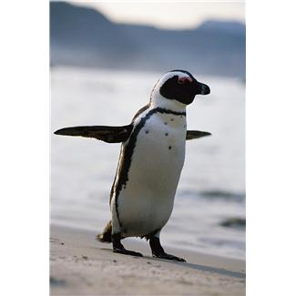
Pokračujte v číselných řadách vzestupně i sestupně. Dotykem na tabuli proveďte kontrolu.

Slide 18
2,7
7,1
1,46
2,8
7,2
1,47
2,9
7,3
1,48
3
7,4
1,49
3,1
7,5
1,50
3,2
7,6
1,51
3,3
7,7
1,52
3,4
7,8
1,53
3,5
7,9
1,54
3,6
8,0
1,55
3,7
8,1
1,56

Slide 19


5,02
9,34
4,5
5,01
9,33
4,4
5
9,32
4,3
4,99
9,31
4,2
4,98
9,30
4,1
4,97
9,29
4
4,96
9,28
3,9
4,95
9,27
3,8
4,94
9,26
3,7
4,93
9,25
3,6
4,92
9,24
3,5

